Slide 1
Energetski efikasno upravljanje motorima
Odabrana poglavlja iz Energetike drvne industrije
Dr Srđan Svrzić

Slide 2
Sistemi za prenos snage
Motor – transformacija električne u mehaničku energiju
Prenosni mehanizam – prenose mehaničku energiju od motora do mašine
Modul promenljive brzine – kontroliše brzinu motora i omogućuje mirno
startovanje
Kontrola procesa – prikuplja podatke od senzora i obezbeđuje izlaz iz sistema
za prenos snage (npr. isključuje motor kad je posao obavljen)

Slide 3
Energetska efikasnost motora
Od ukupne industrijske potrošnje el. energije u EU, SAD i Kini 60 – 70 % troše sistemi pogonjeni EM
Koriste se za: pumpe, transpotere, rashladnu opremu, manipulaciju materijalom, mašinsku obradu, ventilatore itd
Motori prekomerne snage, nekorišćenje kontrole brzine i neredovan i neadekvatan servis.
Loše održavanje dovodi do gubitaka energije, skraćenja veka trajanja i problema sigurnosti.
MOGUĆNOST VELIKE UŠTEDE ENERGIJE

Slide 4
Primer konvencionalnog sistema za prenos energije kod pumpi koji gubi 70% energije; i poboljšanog kod koga je procenat gubitka upola manji

Slide 5
Zašto je fokus na sistemima za prenos energije?
Sa poboljšanim – efikasnim sistemima za prenos energije je moguća ušteda od 11 d0 18 %.
Investicije u efikasne komponente kao što je modul promenljive brzine VSD i visoko-efikasne motore su nešto veće nego kod klasičnih sistema.
97 % svih troškova u toku eksploatacije motora se odnosi na troškove energije.
10% uštede na energiji u toku trajanja eksploatacije odgovara ceni 3 nova elektromotora.

Slide 6
Rezime
Postoje 3 ključna razloga za analizu sistema za prenos energije kod elektromotorskih postrojenja
Ogromna zastupljenost elektromotora
Veliki broj EM je predimenzionisan i nekontrolisan
Troškovi energije značajno prevazilaze troškove nabavke

Slide 7
Motori
Od ukupnog broja primennjenih motora čak 95% predstavljaju indukcione motore naizmenične struje – asinhroni motori. Ostatak čine sinhroni motori (motori stalnog magneta) i jednosmerni motori.
Jednosmerni motori su laki za kontrolu brzine, imaju dobre osobine u odnosu na obrtni momenat i precizni su.
Sinhroni motori imaju u rotoru stalni magnet. Skupi su i koriste se za posebne vrlo zahtevne aplikacije – procesi sa brzom promenom ciklusa (liftovi i ekstruderi).

Slide 8
Asinhroni motori
Danas su najčešće industrijski upotrebljavani. Upotreba i u domaćinstvima i saobraćaju. Prosti, robusni i jeftini.
Glavni nedostaci:
Visoke vrednosti struje pri startovanju (i do 10 puta)
Nekontrolisano ubrzavanje
Lagano smanjenje brzine sa povećanjem opterećenja – klizanje
Energetski gubici zbog klizanja, otpora statora i samoindukcije

Slide 9
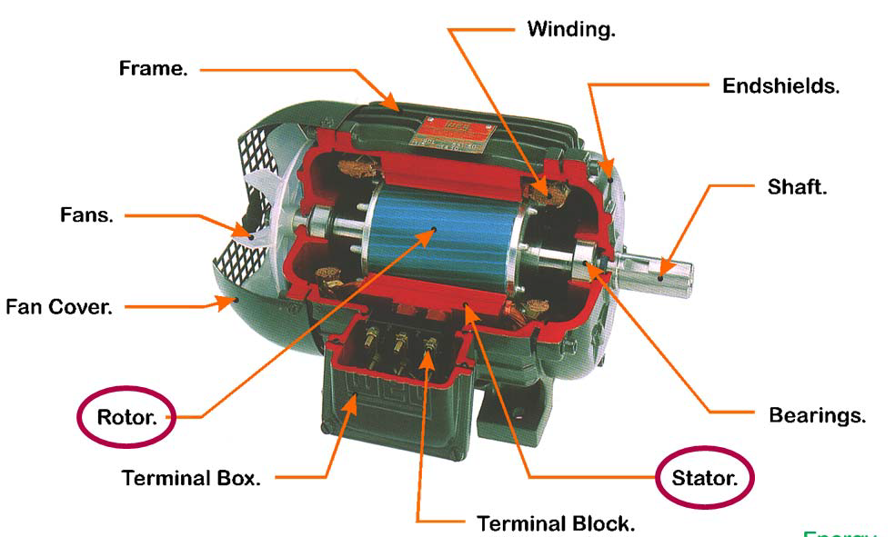
Osnovni principi rada asinhronog motora
Osnovni delovi su STATOR i ROTOR
Rotor je cilindrični pokretni deo i nalazi se u statoru

Slide 10
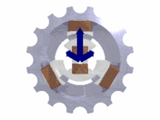
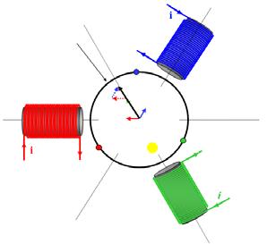
Osnovni principi rada asinhronog motora
Stator sadrži 3 namotaja pod uglom od 120°. Naizmenična el. struja menja vrednost na svakoj od faza i stvara rotaciono magnetno polje. Ovo polje indukuje struju u rotoru, koji stvara sopstveno magnetno polje. Interakcija polja statora i polja rotora stvara obrtni momenat, usled koga se rotor okreće.

Slide 11
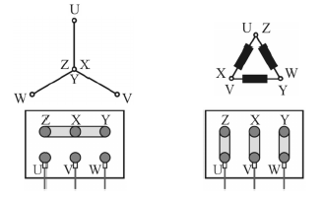
Osnovni principi rada asinhronog motora
Rotor prati obrtno polje statora, ali sa malom zadrškom – ovo kašnjenje se naziva KLIZANJE.
Namotaji statora se mogu povezati u trougao i/ili zvezdu
Povezivanje u zvezdu se ostvaruje pri uključenju kada je
povučena struja i do 10 puta veća od deklarisane. Posle
zaletanja se prebacuje na vezu trougla preko kontaktora.

Slide 12
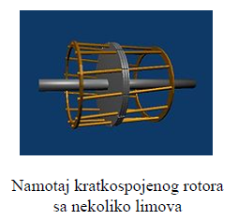
Osnovni principi rada asinhronog motora
Najčešća i najefikasnija metoda izrade rotora su tzv. kratko spojeni rotori. sastoje se od metalnih šipki spojenih na krajevima krakospojnim prstenovima.

Slide 13
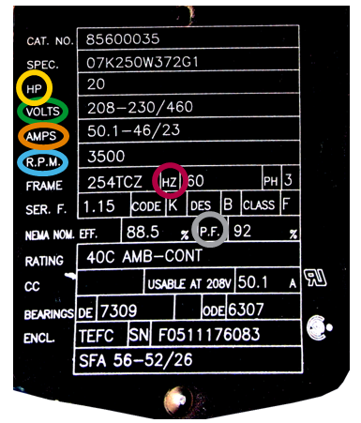
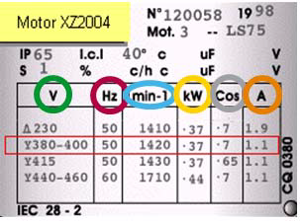
Karakteristike EM
Svaki EM ima na svom kućištu pločicu sa tehničkim specifikacijama
Napon
Frekvenca
Brzina /sinhrona brzina – klizanje/
Snaga
Faktor snage /cosφ/
Jačina struje pri određenom naponu i opterećenju

Slide 14
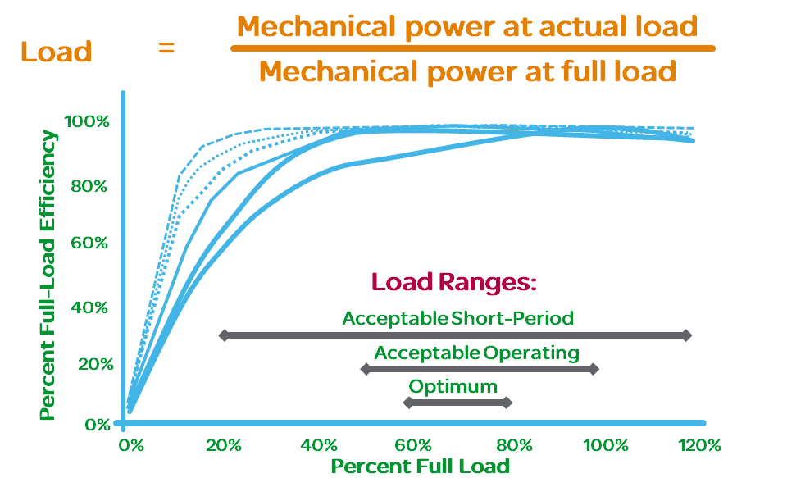
Energetska efikasnost motora
Maksimalna energetska efikasnost motora se postiže pri opterećenjima od 60 – 100 % punog opterećenja. Najčešća predimenzioniranost zbog sigurnosti i straha od preopterećenja.
Različite klase efikasnosti za različita tržišta za nisko-naponske “kavezne”
indukcione motore do 375 kW.
EFF u EU ili IEC uopšte.
Razlika između IE 1 i IE 2 je oko 10%, a između IE2 i IE3 je iko 3%.
U EU je od 2015. godine prihvatljiva upotreba IE3 standarda za motore od 7,5 do
375 kW.

Slide 15
Efikasnost motora je odnos između izlazne mehaničke energije na osovini (mehanički momenat) i ulazne električne energije.
Gubici: mehanički, električni i magnetni.
Kada zameniti motor?
Kada premotavati motor?
Motor radi dok se ne pokvari!!!
Premotavanje 60% cene novog!!!

Slide 16
Prenosnici – svrha prenosnika
Svrha
Prenos snage – što efikasniji prenos snage – različiti tipovi prenosnika
Redukcija /smanjenje/ brzine
Povećanje momenta – rotaciona sila; više momenta manja brzina
Većina ovih zadataka se postiže adekvatnim prenosnim odnosom

Slide 17
Prilagođenje inerciji opterećenja – pri postojanju teških obrtnih delova na izlazu kao kod konvejernih sistema ili velikih zamajaca.
Potrebna je velika snaga za pokretanje sistema u odnosu na stacionarne uslove rada.
Rešenje:
Upotreba većeg /jačeg/ motora
Promena prenosnog odnosa
Smanjenje ukupnog pojačanja u kolu regulacije

Slide 18
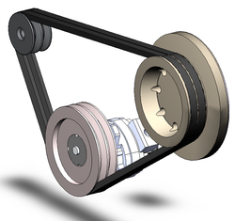
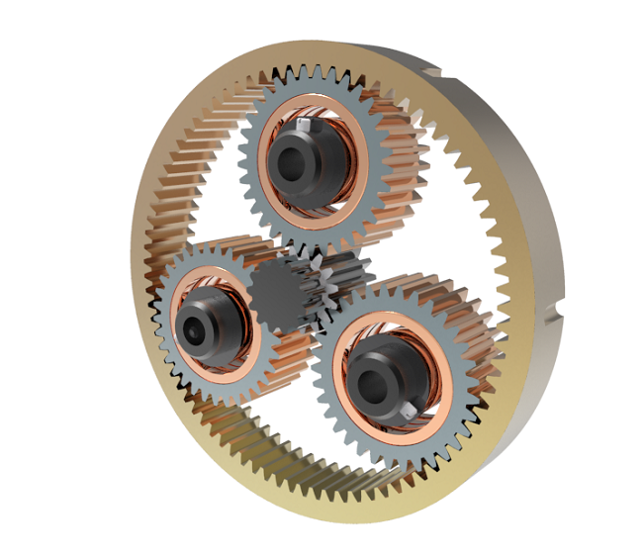
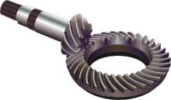
Tipovi prenosnika
Kaišni /remeni/
Koaksijalni /planetarni/
Aksijalni /pod uglom od 90°/

Slide 19
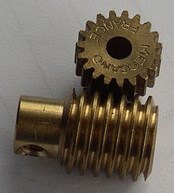
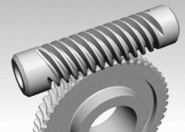
Efikasnost prenosnika
Najvažniji faktor – mesto i način kontakta u prenosniku.
Primer: Pužni prenos
Sa zupčastim prenosom
Sa spiralnim pužem
Sa spiralnim konusom

Slide 20
Izbor najboljeg prenosnog mehanizma traži procenu nekoliko faktora:
Momenat ili potrebna snaga na ulazu u mašinu
Potreba za održavanjem i robusnost u eksploataciji, vreme eksploatacije i broj ciklusa
Efikasnost
Efikasnost prenosnika ide od 20 pa do 98-99%.

Slide 21
Optimizacija prenosnika
Optimalnost se postiže upotrebom prenosnika sa finim podešavanjem ili upotrebom kaišnih prenosnika.
Nekoliko faktora: BRZINA, OPTREĆENJE, OTPORNOST KAIŠA, ZATEGNUTOST KAIŠA, VELIČINA REMNIKA.
Preširok kaiš: veće opterećenje, manji kontakt i veći otpor.
Preuzak kaiš: manje opterećenje, klizanje.
Klinasti kaiševi
Klinasti sa urezima na spoljnoj površini /2 – 3%/
Zupčasti kaiševi /dodatnih 2%/
ODRŽAVANJE PRENOSNIKA – zupčasti samo podmazivanje; remenasti – naleganje, klizanje, zategnutost i starenje.

